Slide 1
FRANS VOOR (EX-)OKAN-LEERLINGEN
SESSIE 4
WELKOM!

Slide 2
PROGRAMMA VAN VANDAAG
Welkom! Comment vas-tu?
Even kijken naar de vragen die binnenkwamen.
Vraag en antwoord.
Lessons learned (excuse my English): wat nemen jullie mee uit dit traject?
Notes:
Julie

Slide 3
Welkom! Comment vas-tu?
Notes:
Julie en Jan afwisselen voorJstellen, heel kort. Effe kort laten reflecteren.
Jan

Slide 4
2. Even kijken naar de vragen
Teachable open klikken.
Eventueel paar minuten de tijd geven om alvast antwoorden te typen bij vragen van mede-deelnemers.

Slide 5
3. Een paar vragen voor jullie...
Hoe ondersteun / verhoog jij de zelfsturing van je leerlingen?
Hoe kunnen de inhouden die we in de vorige sessies reeds behandelden, helpen bij het aanloopleren en afstandsleren?

Slide 6
Zelfsturing

Slide 7
Pre-teaching
Meting
Verdere leertraject

Slide 8
Preteaching die “beklijft”
Verwacht niet méér zelfsturing van de leerlingen dan dat ze aankunnen.
Knoopt aan bij de voorkennis
anders heeft de nieuwe kennis geen “kapstokken”
Is stevig voorgestructureerd
anders geraken enkel leerlingen met hoge zelfsturing aan de eindmeet
Richt zich tot de essentie.

Slide 9
Valkuilen bij zelfgestuurd werken
Dit is wat we allemaal willen

Slide 10
Autonomie
Dit is wat daartoe nodig is

Slide 11
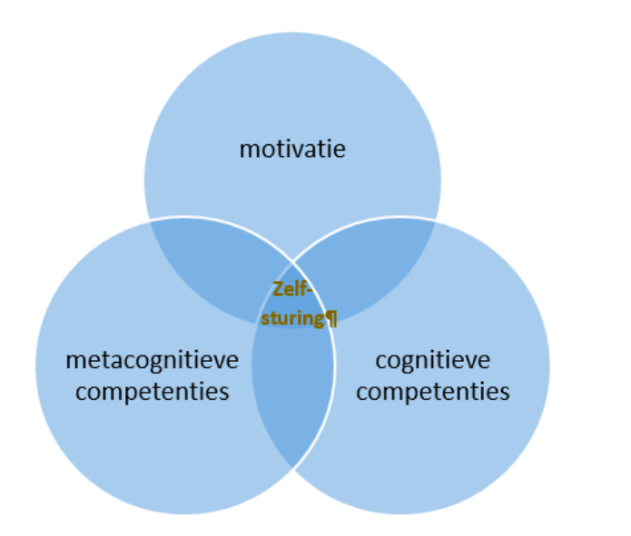
Zelfsturing… een raar beestje
“Zeg me wat goed is”.
“Heb ook aandacht voor andere zaken dan puur het cognitieve”
“Help me bij het plannen en structureren”.
“Structureer voor, leer het mij aan”.
Beginners: duidelijke instructie.
Gevorderd: meer open opdrachten met hints en voorstructurering.
Vergevorderd: open opdrachten.

Slide 12
Studiewijzers
Basisvoorbeeld: https://docs.google.com/document/d/1gwufs1bru34ZHRQzZJTwveFYYKEc7MXiD6aNYS5ysQY/edit
Voorbeeld met Apps:
https://docs.google.com/document/d/1swlyU-BG4jDTrCmZ4ooOqb2JYGPqdsK0w8qrKQvStCQ/edit

Slide 13
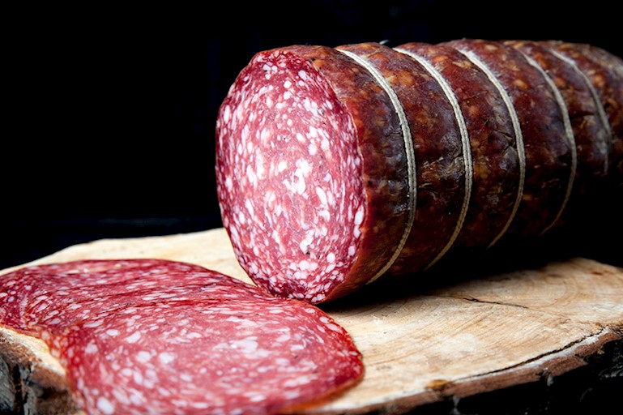
Bijkomende tips rond zelfsturing
Zie “zelfsturing” als leerstof die ook duidelijke instructie vraagt.
Leer expliciet leerstrategieën aan voor jouw vak.
Zie de leerstof als een dikke salami die je beter in kleine schijfjes opeet.
Het belang van voorkennis is onmiskenbaar.
Differentieer in je ondersteuning:
een apart moment met die leerlingen die achterop hinken kan wonderen doen
Zorg voor veel feedback.

Slide 14
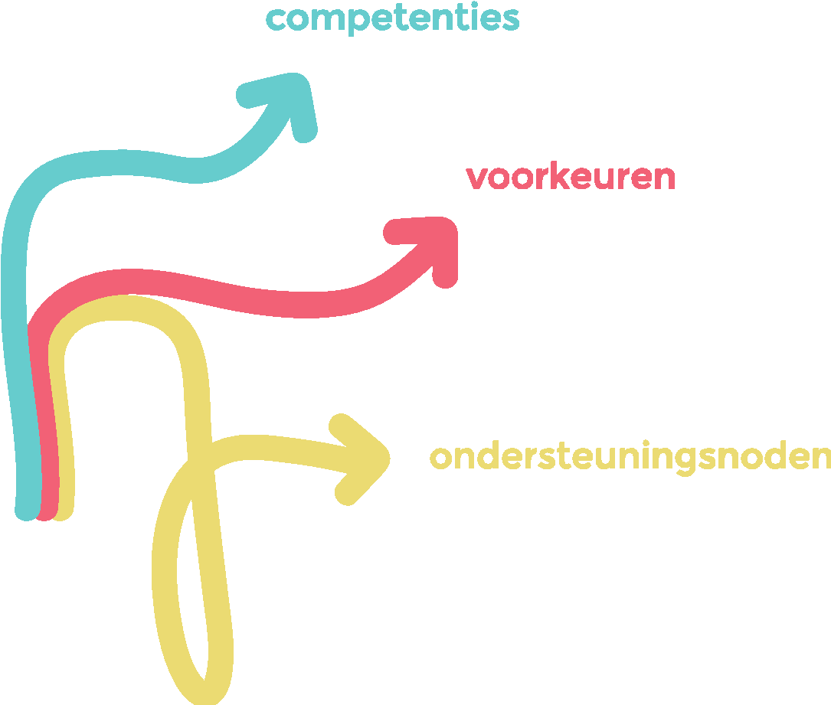
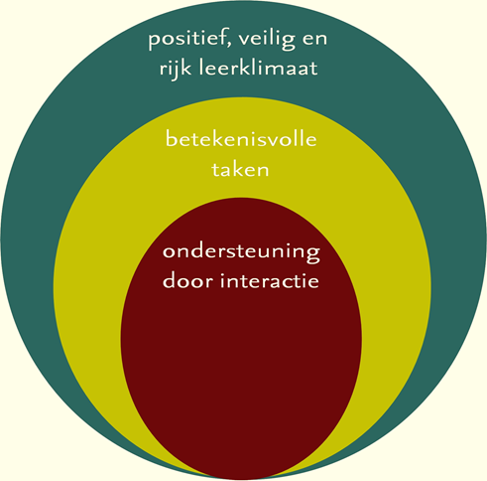
2. Hoe kunnen de inhouden van dit traject helpen bij het lesgeven vanop afstand?
Doelen | 2. Voorkennis | 3. Instructie | 4. Begeleid oefenen | 5. Oefenen | 6. Afronder
Lexicale humuslaag.
Rijk taalaanbod dankzij zelfzekere leerkracht.
Moderne technologie om aanbod te intensifiëren.
Kennis en vaardigheden binnen communicatieve situaties.
Herhaling in verschillende contexten.
Veel feedback.
Klas in de wereld. De wereld in de klas.
Notes:
Julie en Jan afwisselen voorJstellen, heel kort. Effe kort laten reflecteren.
Jan

Slide 15
Stappenplan
https://docs.google.com/document/d/1gwufs1bru34ZHRQzZJTwveFYYKEc7MXiD6aNYS5ysQY/edit
https://docs.google.com/document/d/1swlyU-BG4jDTrCmZ4ooOqb2JYGPqdsK0w8qrKQvStCQ/edit

Slide 16
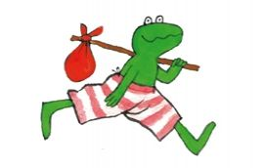
4. Wat neem je mee uit dit traject?

Slide 17
VRAGEN OF OPMERKINGEN?
Organisatie:
steven.delarue@stad.gent
Inhoud traject:
jan@schoolmakers.be
julie.petitjean@kuleuven.be

